Slide 1
Bộ môn Sinh Học 12
Bài 36: QUẦN THỂ SINH VẬT VÀ MỐI QUAN HỆ GIỮA CÁC CÁ THỂ TRONG QUẦN THỂ

Slide 2
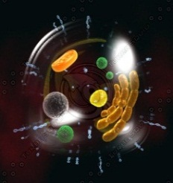
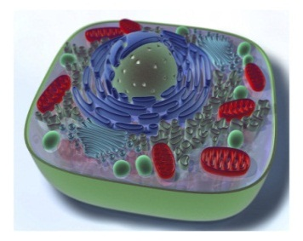
NỘI DUNG
Nội dung
I. Quần thể và quá trình hình thành quần thể
Quần thể sinh vật
Qúa trình hình thành quần thể
II. Quan hệ giữa các cá thể trong quần thể
Quan hệ hỗ trợ
Quan hệ cạnh tranh

Slide 3
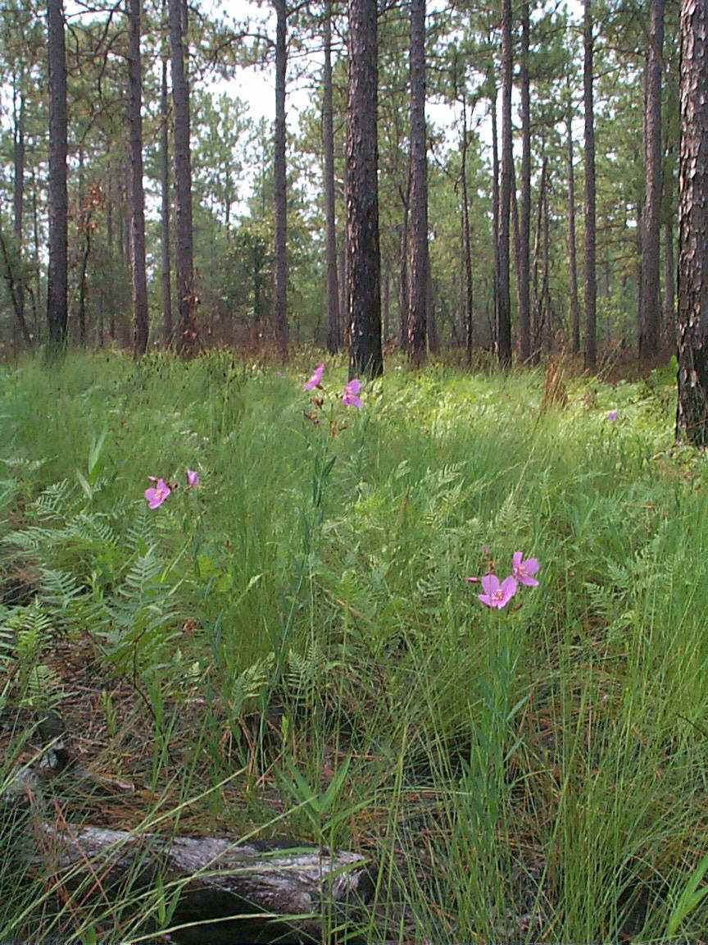
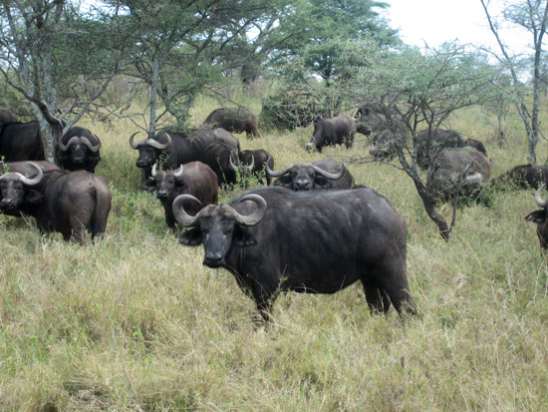
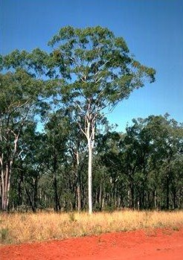
Cỏ trên đồng cỏ
Cá trong chậu cá cảnh
Các cá thể Bạch đàn trong rừng
Các cá thể trâu rừng ở Châu Phi

Slide 4
I. QuẦN THỂ VÀ QUÁ TRÌNH HÌNH THÀNH QuẦN THỂ
Quần thể sinh vật
a. Dấu hiệu nhận biết
Em hãy cho biết dấu hiệu để nhận biết một nhóm cá thể là quần thể?
Dấu hiệu nhận biết quần thể: Các cá thể cùng loài Số lượng cá thể đủ lớn Cùng sống trong khoảng thời gian xác định, không gian nhất định Có khả năng sinh sản và tạo ra hậu thế

Slide 5
I. QuẦN THỂ VÀ QUÁ TRÌNH HÌNH THÀNH QuẦN THỂ
Quần thể sinh vật
b. Khái niệm
Quần thể là tập hợp các cá thể trong cùng một loài, cùng sinh sống trong một khoảng không gian xác định, vào một thời gian nhất định, có khả năng sinh sản và tạo ra thế hệ mới.

Slide 6
I. QuẦN THỂ VÀ QUÁ TRÌNH HÌNH THÀNH QuẦN THỂ
Ví dụ | Quần thể sinh vật | Không phải QTSV
1.Tập hợp các cá thể rắn hổ mang, cú mèo và lợn rừng trong vườn quốc gia Côn Đảo
2. Rừng cây thông nhựa phân bố tại vùng núi phía Đông Bắc Việt Nam
3.Tập hợp các cá thể cá ở hồ An Hải, Côn Đảo, BRVT
4. Tập hợp con gà trống, gà mái trong lồng
5. Tập hợp các con ong thợ trên một tổ ong
6.Tập hợp các cá thể chuột đồng sống trong một đồng lúa …
x
x
x
x
x
x

Slide 7
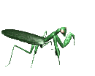
I. QuẦN THỂ VÀ QUÁ TRÌNH HÌNH THÀNH QuẦN THỂ
Hình thành quần thể mới
Thích nghi
MÔI TRƯỜNG BAN ĐẦU
Phát tán ra môi trường mới
Không thích nghi
Quần thể bọ ngựa
Quá trình hình thành quần thể sinh vật

Slide 8
I. QuẦN THỂ VÀ QUÁ TRÌNH HÌNH THÀNH QuẦN THỂ
2. Quá trình hình thành quần thể
Cá thể phát tán → Môi trường mới → Chọn lọc tự nhiên tác động → Cá thể thích nghi → Quần thể

Slide 9
iI. Quan hệ giữa các cá thể
trong quần thể
1. Quan hệ hỗ trợ
a. Khái niệm
b. Biểu hiện kết quả
c. Ý nghĩa

Slide 10
iI. Quan hệ giữa các cá thể
trong quần thể
1. Quan hệ hỗ trợ
a. Khái niệm:
Là mối quan hệ giữa các cá thể cùng loài hỗ trợ lẫn nhau trong các hoạt động sống đảm bảo cho quần thể thích nghi tốt hơn.

Slide 11
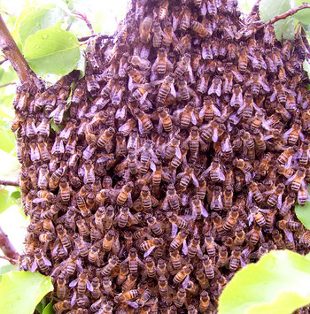
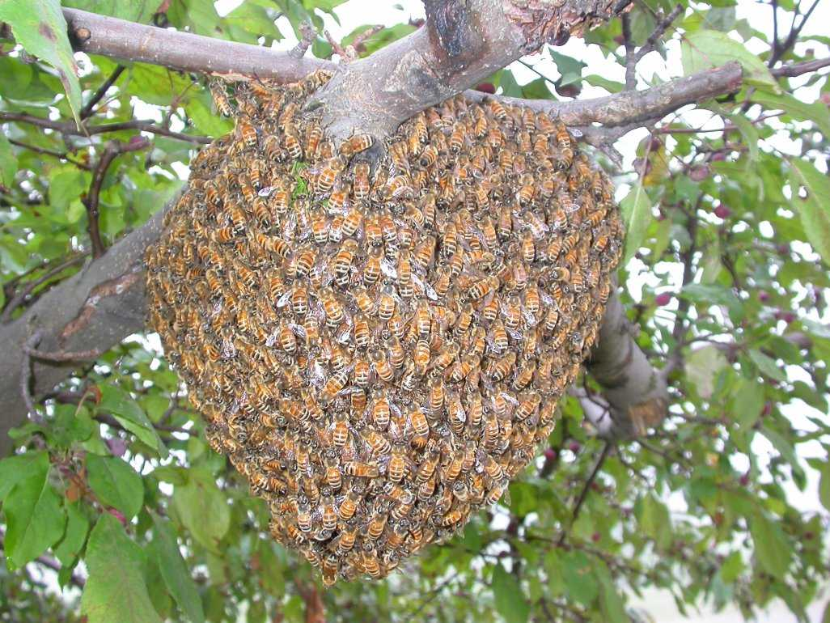
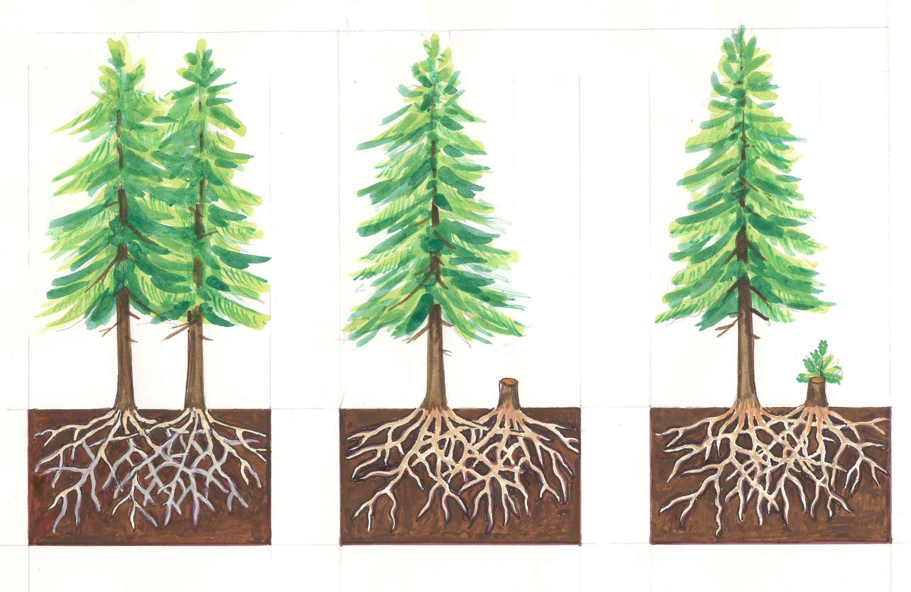
Tổ ong
Cây thông nhựa

Slide 12
iI. Quan hệ giữa các cá thể
trong quần thể
1. Quan hệ hỗ trợ
a. Khái niệm:
b. Biểu hiện kết quả:
Quan hệ hỗ trợ giữa các cá thể cùng loài được thể hiện thông qua hiệu quả nhóm.
c. Ý nghĩa:
- Giúp quần thể tồn tại một cách ổn định, khai thác tối ưu nguồn sống của môi trường.
- Tăng khả năng sống sót và sinh sản của các cá thể.

Slide 13
iI. Quan hệ giữa các cá thể
trong quần thể
2. Quan hệ cạnh tranh
a. Điều kiện xảy ra cạnh tranh
b. Các hình thức cạnh tranh phổ biến
c. Ý nghĩa

Slide 14
iI. Quan hệ giữa các cá thể
trong quần thể
1. Quan hệ hỗ trợ
2. Quan hệ cạnh tranh
a. Điều kiện xảy ra cạnh tranh:
- Khi mật độ cá thể của quần thể tăng lên quá cao.
- Nguồn sống của môi trường không cung cấp đủ cho mọi cá thể trong quần thể.

Slide 15
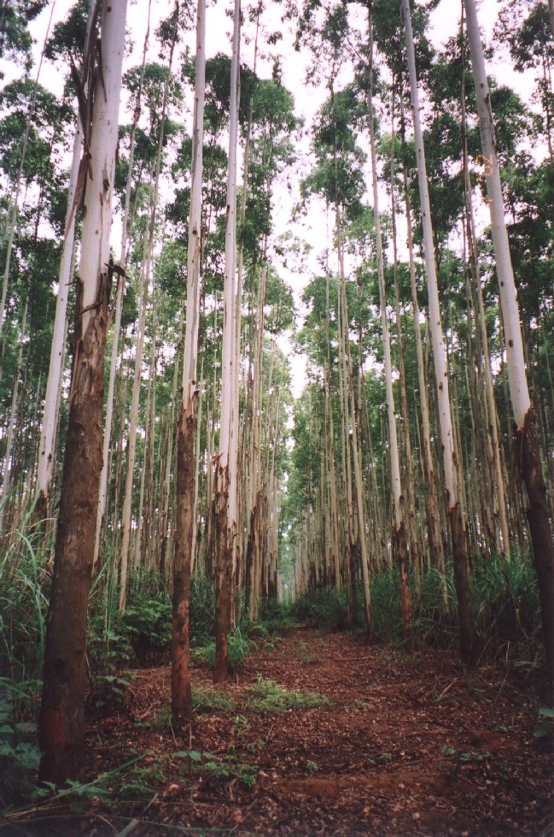
iI. Quan hệ giữa các cá thể
trong quần thể
Nhóm cây bạch đàn

Slide 16
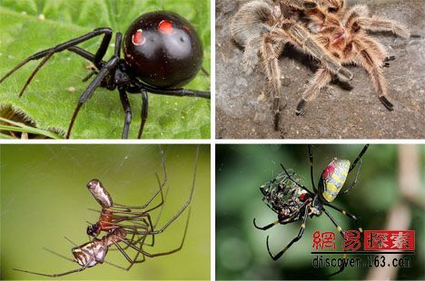
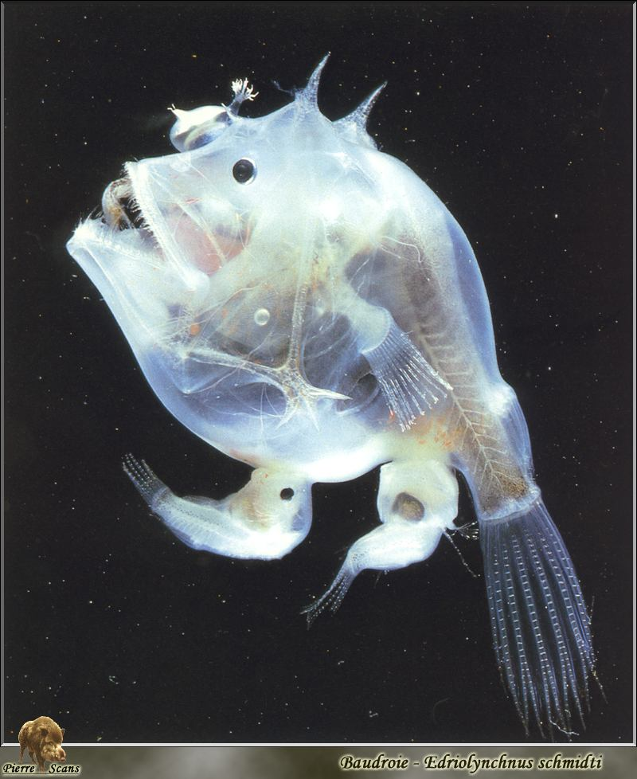
iI. Quan hệ giữa các cá thể
trong quần thể
2. Quan hệ cạnh tranh
Sau khi giao phối xong
nhện cái ăn thịt luôn nhện đực
Quần thể cá (Edriolychnus schmidti) Cá đực kí sinh trên cá cái

Slide 17
iI. Quan hệ giữa các cá thể
trong quần thể
1. Quan hệ hỗ trợ
2. Quan hệ cạnh tranh
b. Các hình thức cạnh tranh phổ biến:
Các cá thể cùng loài cạnh tranh nhau trong các hoạt động sống như: thức ăn, nơi ở, ánh sáng, nước, con đực giành con cái (hoặc ngược lại).
c. Ý nghĩa: duy trì mật độ cá thể phù hợp trong quần thể, đảm bảo sự tồn tại và thúc đẩy quần thể phát triển.

Slide 18
CỦNG CỐ
CỦNG CỐ
Câu 1: Tập hợp sinh vật nào sau đây không phải là quần thể?
A. Các cỏ gấu cùng bãi.
B. Các con cá cùng ao.
B. Các con cá cùng ao.
B. Các con cá cùng ao.
B. Các con cá cùng ao.
B. Các con cá cùng ao.
B. Các con cá cùng ao.
B. Các con cá cùng ao.
C. Các con ong mật cùng tổ.
C. Các con ong mật cùng tổ.
C. Các con ong mật cùng tổ.
C. Các con ong mật cùng tổ.
C. Các con ong mật cùng tổ.
C. Các con ong mật cùng tổ.
D. Các cây thông cùng một rừng.
D. Các cây thông cùng một rừng.
D. Các cây thông cùng một rừng.
D. Các cây thông cùng một rừng.
D. Các cây thông cùng một rừng.
D. Các cây thông cùng một rừng.

Slide 19
CỦNG CỐ
Câu 2: Sự giúp đỡ nhau của các cá thể cùng quần thể trong kiếm ăn, sinh sản hay chống kẻ thù được gọi là
A. quan hệ cạnh tranh
B. quan hệ hỗ trợ
C. đấu tranh sinh tồn
D. quan hệ tương tác

Slide 20
CỦNG CỐ
Câu 3: Sự cạnh tranh cùng loài ở quần thể diễn ra mạnh nhất khi?
A. Nguồn sống thiếu.
A. Nguồn sống thiếu.
B. Có nhiều cá thể.
C. Xuất hiện kẻ thù
D. Có thiên tai.

